Slide 1
“课工场杯”第二届全国IT精英挑战赛
The second national IT elite challenge
匠心筑梦 创薪未来

Slide 2
目 录
CONTENT
01
团队介绍
02
项目介绍
03
文档介绍

Slide 3
01
团队介绍

Slide 4
中心介绍
武汉课工场鲁广校区位于地铁二号线的光谷广场站，交通方便，课程设置上依托北京大学的教学资源与研发团队。专门为大学毕业学生提供优质的IT培训服务，帮助他们顺利 进入IT行业，我们开设的课程包括Java、python、大数据、云计算、web前端、短视频以及 UI/UE设计等10余个学科培训，服务了数10万学员,全程面授,从入门到精通,项目实战教学,课 程设计贴合企业用人要求。

Slide 5
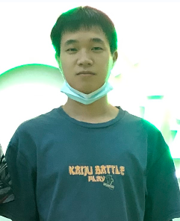
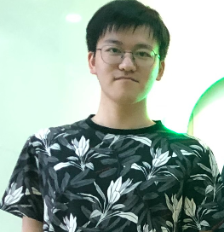
团队成员
李世林
小组组长
刘雨扬
小组组员
孟许祥
小组组员

Slide 6
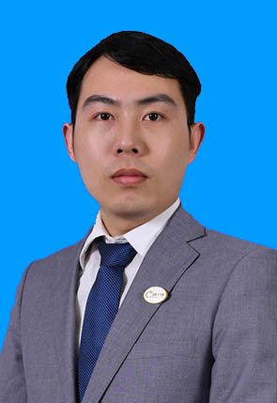
指导老师
拥有3年大型项目开发经验和4年教学经验，囊括互联网类、金融类、银行类等多个类目。
熟练应用Java相关主流框架，包括：SpringBoot、SpringCloud、SSM、MySQL、Redis、MQ和Docker等开发技术。
授课实战性强，将项目开发和教学相结合，快速带领学生达到学以致用的目的。
黄昌义
金牌讲师

Slide 7
02
项目介绍

Slide 8
宏鹏智能采集分析系统
项目背景
项目需求
项目架构
为不断提升教学质量，需要对学生课上的行为进行统计和分析，通过分析结果对各班级授课过程提出优化建议。
1、采集学生上课行为，分析结果
2、各校区可对班级和学生进行管理。
3、跟踪学生就业情况。
宏鹏智能数据分析系统由“智能采集分析系统”和“照片采集识别系统”两个项目组成。
使用技术
项目亮点
技术架构/设计思想
使用单体架构模式进行开发，涉及SpringBoot、SSM、SpringSecurity、SpringTask、MySQL、Redis、MongoDB、WebSocket、Vue、Elementui、阿里OSS、百度AI等技术开发。
各项目使用单体架构模型进行开发，项目间使用MQ进行解耦推送。
1、百度AI人脸识别
2、MQ异步消息队列推送
3、WebSocket长连接
4、MongoDB大数据存储分析

Slide 11
03
文档介绍

Slide 12
提交文档内容介绍
项目背景介绍;
需求分析;
项目概述;
功能模块需求分析;
软件运行环境

Slide 13
THANK YOU FOR WATCHING
“课工场杯”第二届全国IT精英挑战赛
The second national IT elite challenge
匠心筑梦 创薪未来

